Slide 2
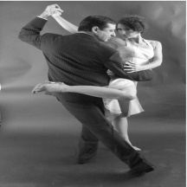
“Destellos”

Slide 3
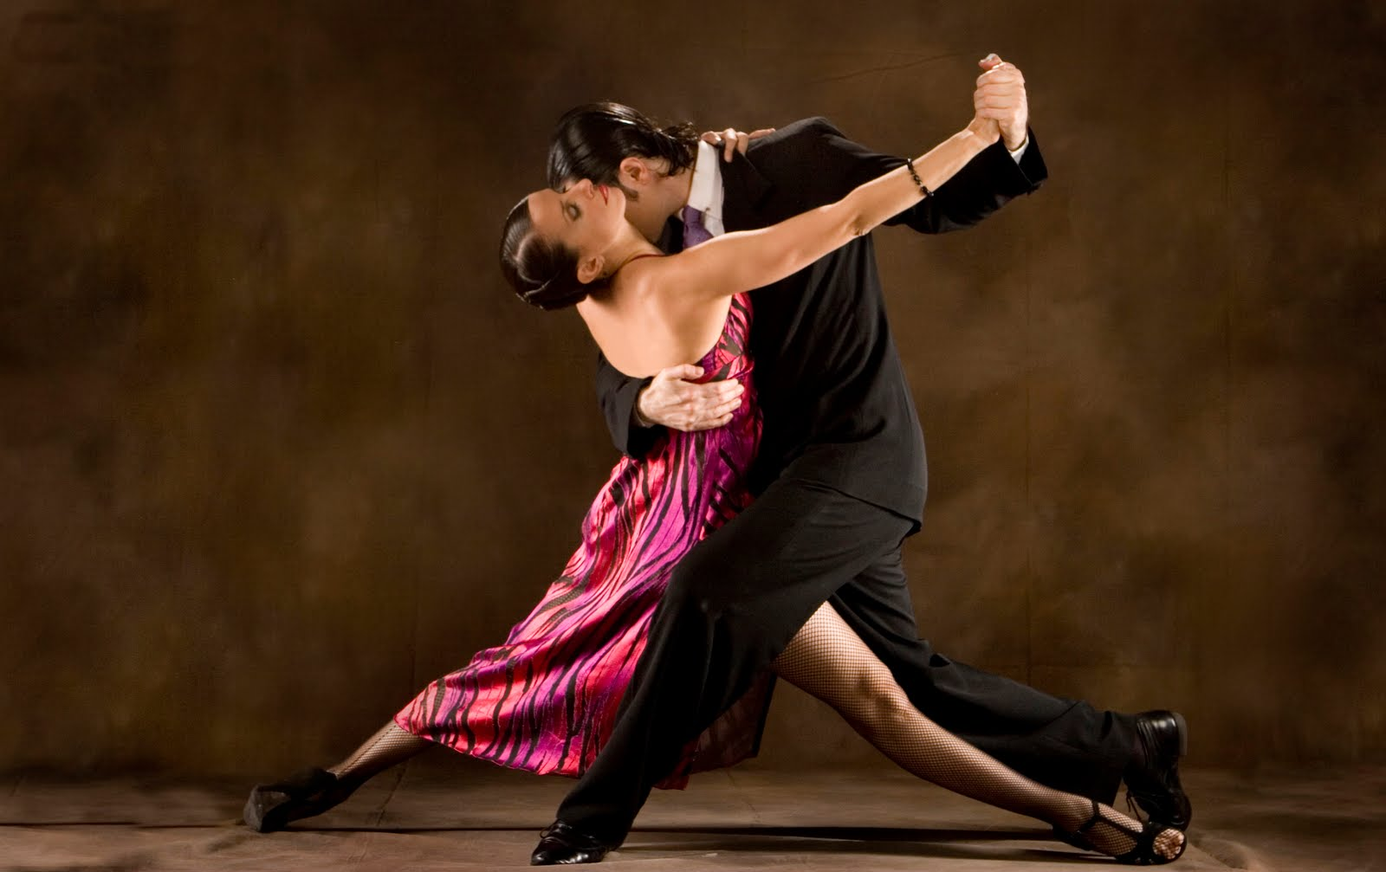
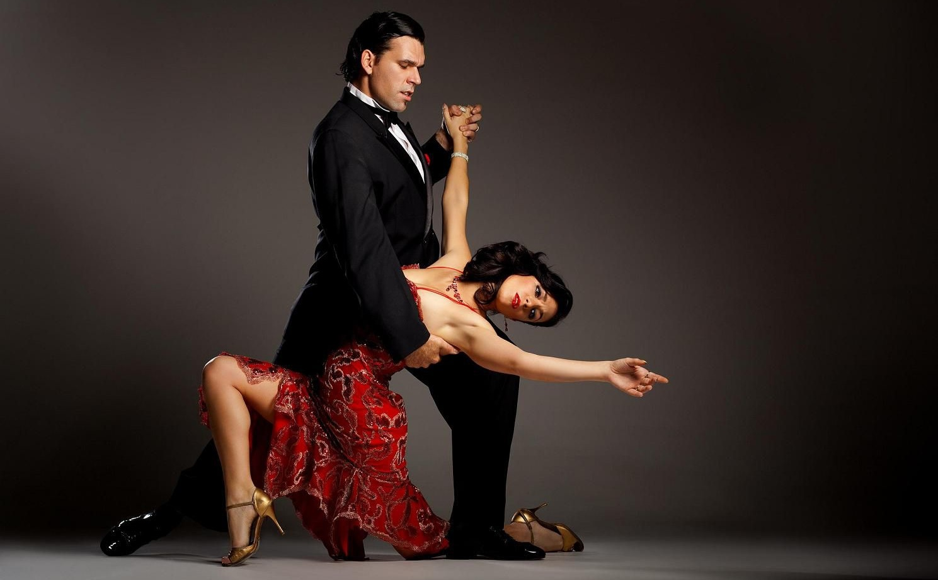
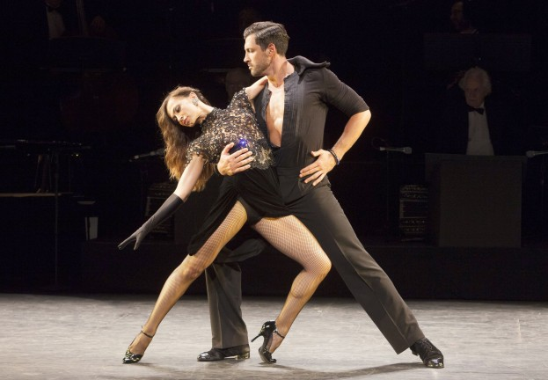
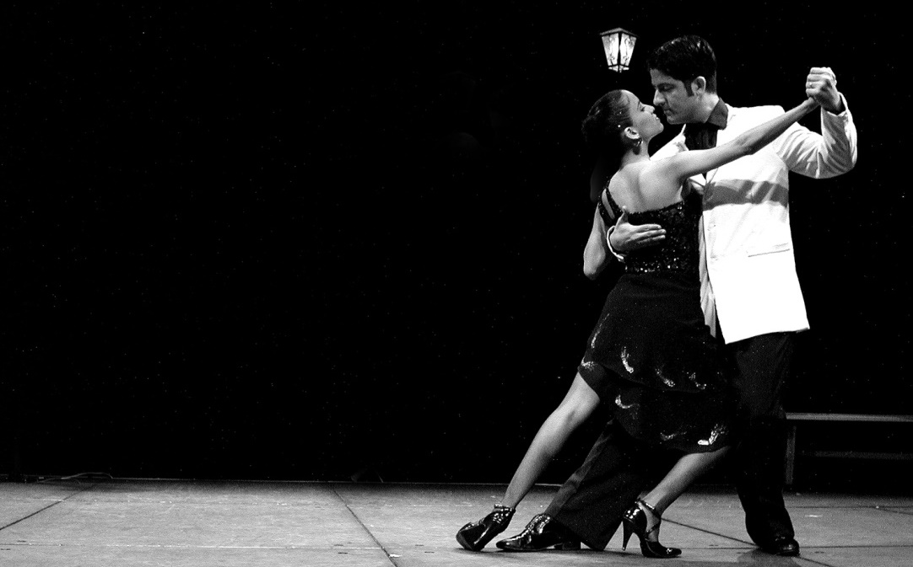

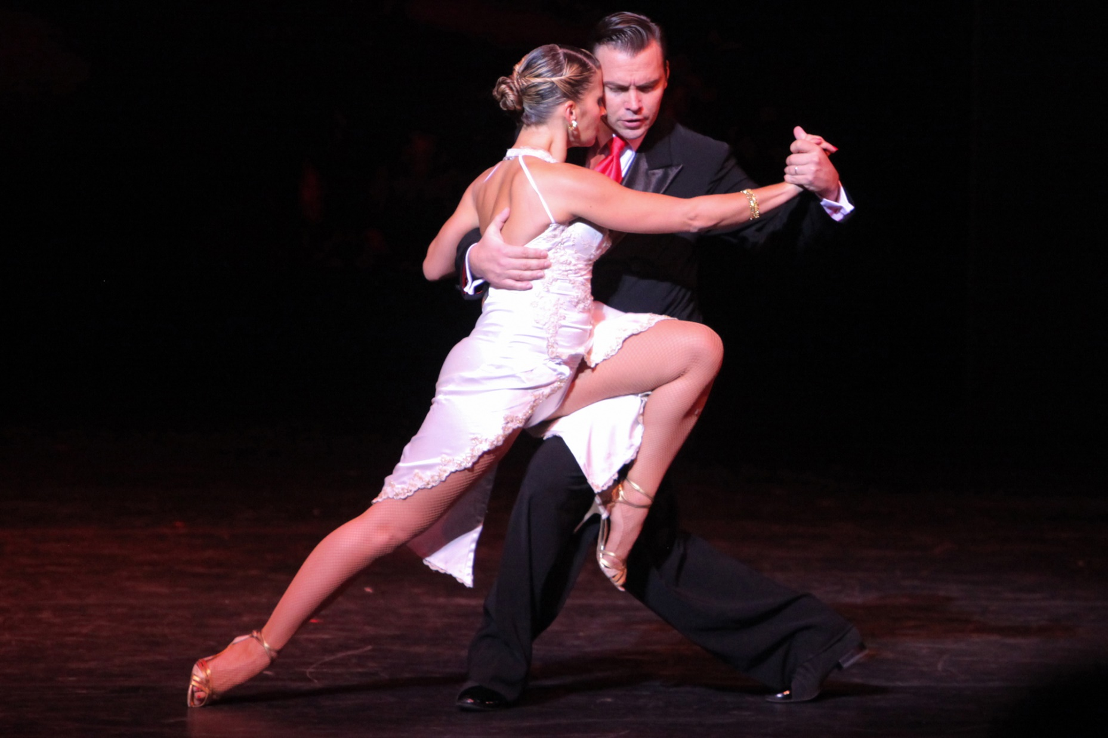
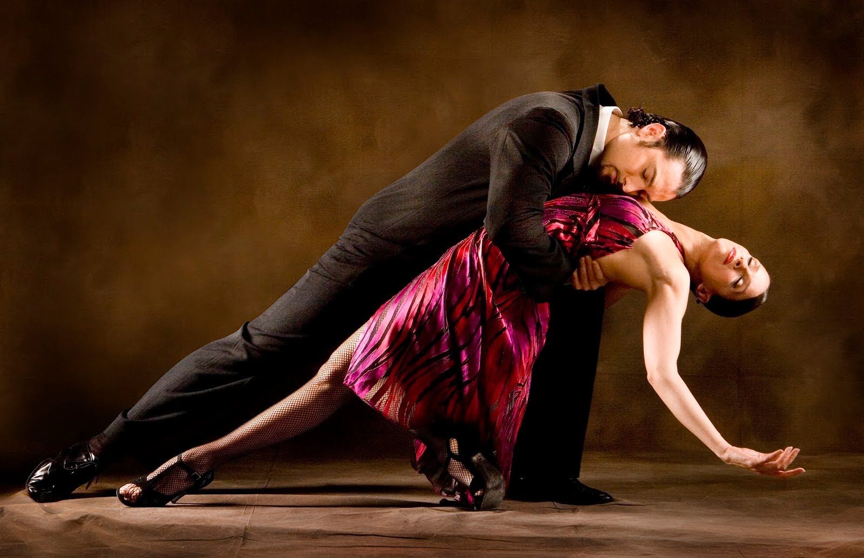

Slide 4

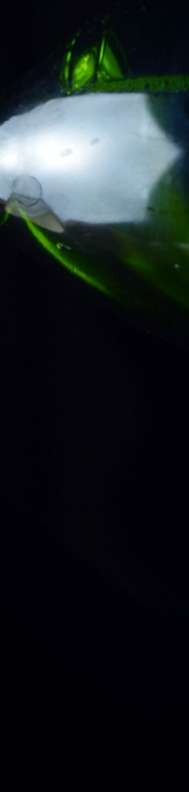


Para ahogar hondas penas que tengo,
que me matan y que no se van,
yo levanto temblando en mis manos,
esta copa de rubio champán.
Los invito conmigo a beber,
que bebiendo se habrán de olvidar
los destellos de amores perdidos,
que suelen de llanto los ojos nublar.

Slide 5

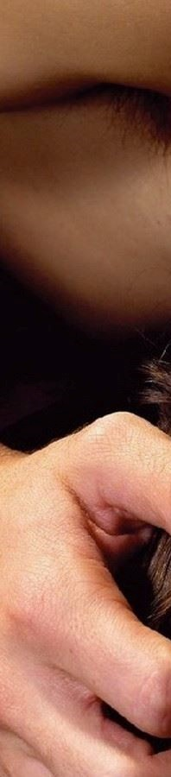
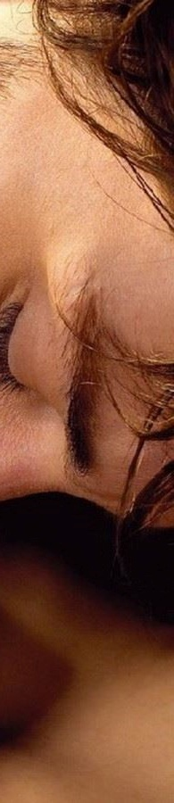
Pero, amigos, ella me olvidó,
y en el fino cristal de esta copa,
me parece que veo la boca,
que mil veces mi boca besó.
Yo he sabido otras veces beber,
en la fuente de sus labios rojos,
y a la luz de sus lánguidos ojos,
muchas noches de amor me embriagué.

Slide 6
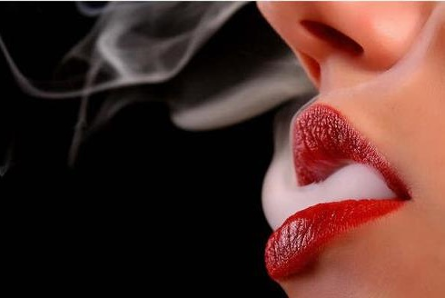

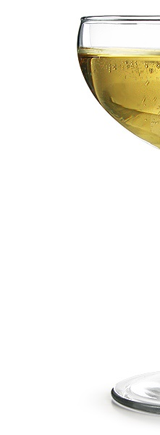

Si esta noche borracho me ven,
a mí mismo me quiero engañar,
y es por eso que, amigos, yo invito:
bebamos, me quiero aturdir con champán.
En mi alma quedaron destellos,
de ese amor que no se irá jamás,
pues, por más que lo intento, no puedo,
esta sed que me quema apagar.

Slide 7
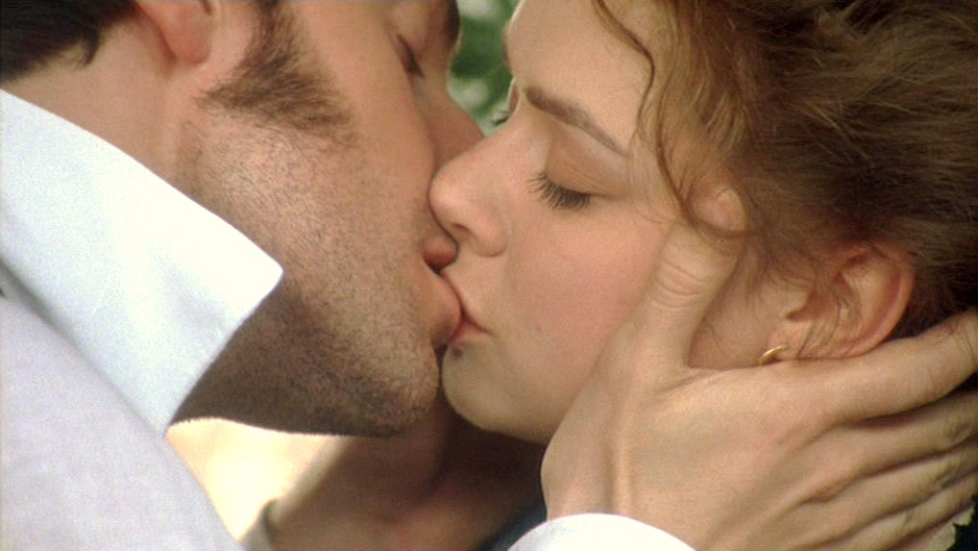

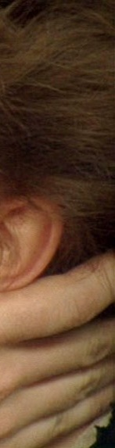
Yo he sabido otras veces beber,
en la fuente de sus labios rojos,
y a la luz de sus lánguidos ojos,
muchas noches de amor me embriagué.
Pero, amigos, ella me olvidó,
y en el fino cristal de esta copa,
me parece que veo la boca,
que mil veces mi boca besó.

Slide 8


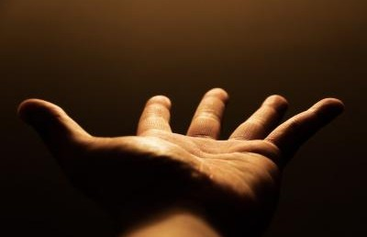
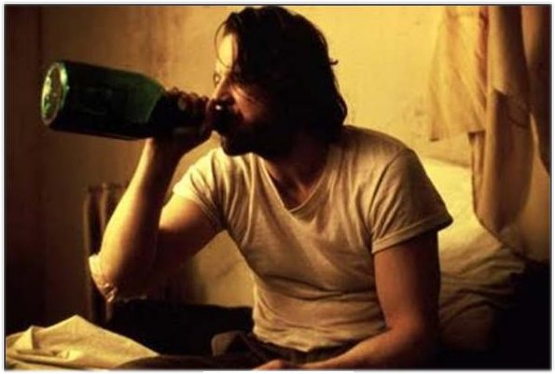
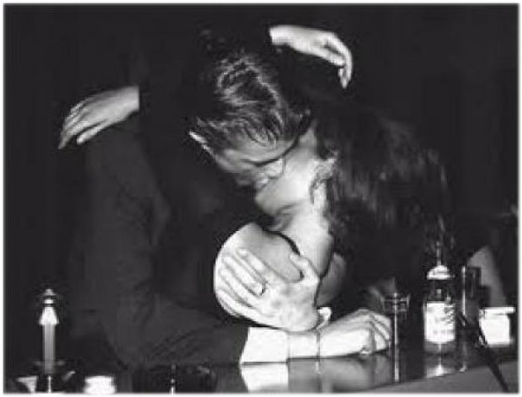

Si esta noche borracho me ven,
a mí mismo me quiero engañar,
y es por eso que, amigos, yo invito:
bebamos, me quiero aturdir con champán.

Slide 10
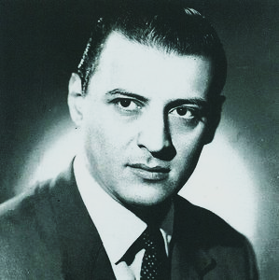


“El varón del tango”
Sosa
Julio María Sosa Venturini
2 de febrero de 1926
Las Piedras, Canelones, Uruguay
26 de noviembre de 1964
Buenos Aires, Argentina
(38 años)
Julio
Tango: Destellos
Música: Francisco Canaro
Letra: Juan Andrés Caruso
Orquesta: Leopoldo Federico

Slide 11



Accede a la sección que desees desde aquí:
Propia Creación
De la Red
Dedicatorias | Fechas Especiales | Graciosos
Historia y Arte | Lugares | Musicales
Naturaleza y Ciencias | Política | Reflexión
Religiosos | Románticos | Salud
Dedicatorias | Fechas Especiales | Graciosos
Historia y Arte | Lugares | Musicales
Naturaleza y Ciencias | Política | Reflexión
Religiosos | Románticos | Salud
Si deseas recibir pps periódicamente en tu correo electrónico subscríbete aquí:

